Slide 1


KHTN 9
Bài 13:
NĂNG LƯỢNG CỦA DÒNG ĐIỆN VÀ
CÔNG SUẤT ĐIỆN
KIỂM TRA BÀI CŨ

Slide 2

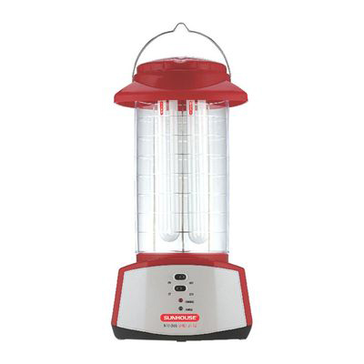

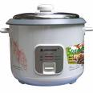
Nêu ý nghĩa của các thông số có trên nhãn của các thiết bị điện ở hình bên?
220V-75W
220V-25W
220V-55W
220V-660W

Slide 3

Khi sử dụng đèn điện, có đèn sáng mạnh sáng yếu, ngay cả khi các đèn này được dùng cùng một hiệu điện thế. Tương tự như vậy, các dụng cụ điện như quạt điện, nồi cơm điện, bếp điện… cũng có thể hoạt động mạnh, yếu khác nhau. Vậy ta căn cứ vào đâu để xác định được mức độ hoạt động mạnh, yếu khác nhau này?

Slide 4
KHTN 9
Bài 13:
NĂNG LƯỢNG CỦA DÒNG ĐIỆN VÀ CÔNG SUẤT ĐIỆN
I. Năng lượng điện
II. Công suất điện
III. Công suất điện định mức

Slide 5


I. NĂNG LƯỢNG ĐIỆN
1. Tìm hiểu một số ví dụ chứng tỏ dòng điện có năng lượng

Slide 6
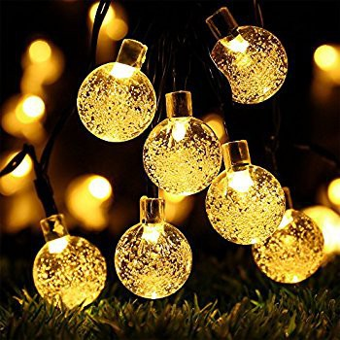
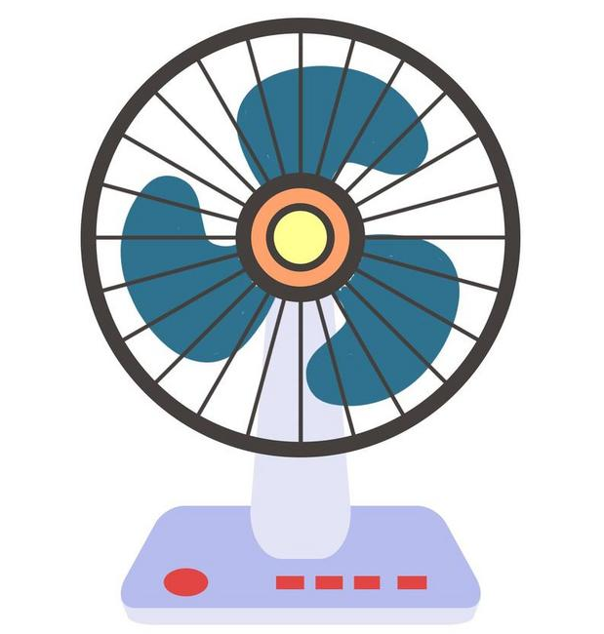
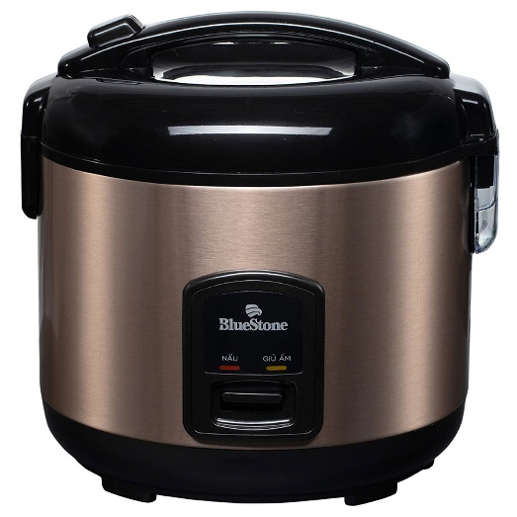
Mỗi thiết bị điện khi hoạt động đều chuyển hóa năng lượng điện thành các dạng năng lượng khác như: nhiệt năng, quang năng, cơ năng, ……..

Slide 7

I. NĂNG LƯỢNG ĐIỆN
1. Tìm hiểu một số ví dụ chứng tỏ dòng điện có năng lượng
Tìm ví dụ trong thực tế chứng tỏ dòng điện có năng lượng.

Slide 8
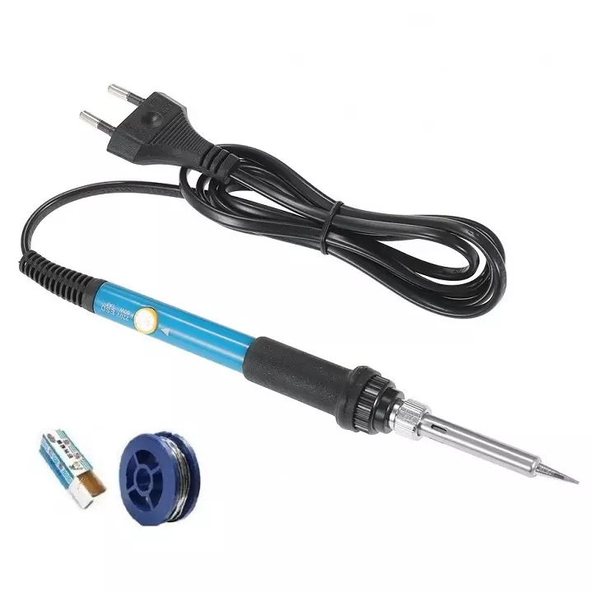

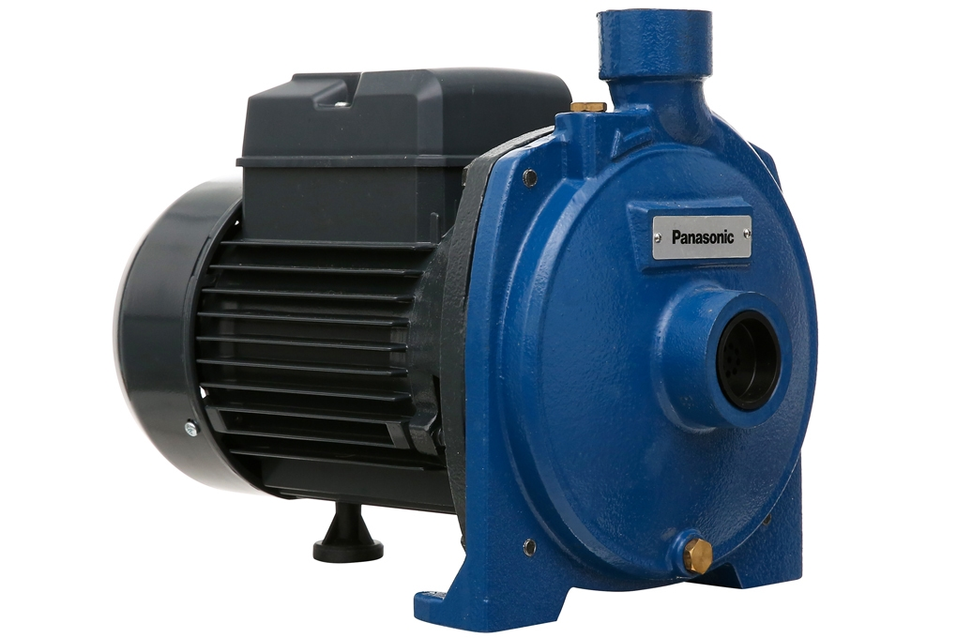
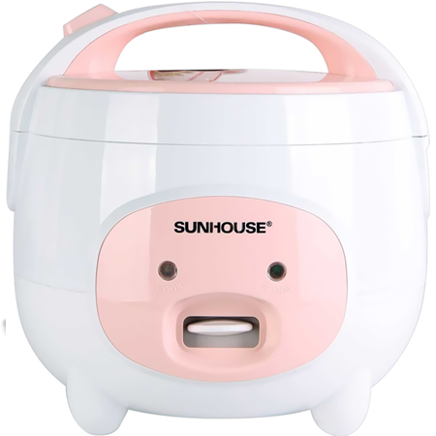
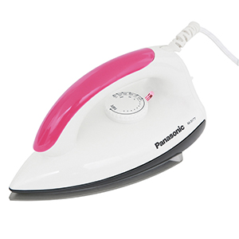
I. NĂNG LƯỢNG ĐIỆN
1. Tìm hiểu một số ví dụ chứng tỏ dòng điện có năng lượng
Mỏ hàn
Máy khoan
Máy bơm nước
Nồi cơm điện
Bàn là
Thiết bị nào chuyển hóa điện năng chủ yếu thành cơ năng?
Thiết bị nào chuyển hóa điện năng chủ yếu thành nhiệt năng?

Slide 9

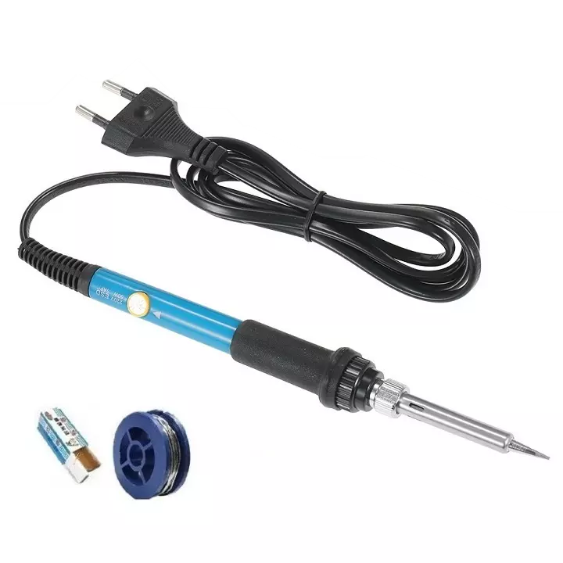
I. NĂNG LƯỢNG ĐIỆN
1. Tìm hiểu một số ví dụ chứng tỏ dòng điện có năng lượng
Chuyển hóa năng lượng điện chủ yếu thành cơ năng
Chuyển hóa năng lượng điện chủ yếu thành nhiệt năng

Slide 10

I. NĂNG LƯỢNG ĐIỆN
1. Tìm hiểu một số ví dụ chứng tỏ dòng điện có năng lượng
Dòng điện có năng lượng, năng lượng của dòng điện được gọi là điện năng

Slide 11



Phiếu học tập
Dụng cụ điện
Điện năng được biến đổi thành dạng năng lượng nào?
Bóng đèn dây tóc
Đèn LED
Nồi cơm điện, bàn là
Quạt điện,
máy bơm nước

Slide 12
Phiếu học tập
Dụng cụ điện
Điện năng được biến đổi thành dạng năng lượng nào?
Bóng đèn dây tóc
Quang năng
(có ích)
Nhiệt năng
(vô ích)
Đèn LED
Quang năng
(có ích)
Nhiệt năng
(vô ích)
Nồi cơm điện, bàn là
Nhiệt năng
(có ích)
Quang năng
(vô ích)
Quạt điện,
máy bơm nước
Cơ năng
(có ích)
Nhiệt năng
(vô ích)

Slide 13


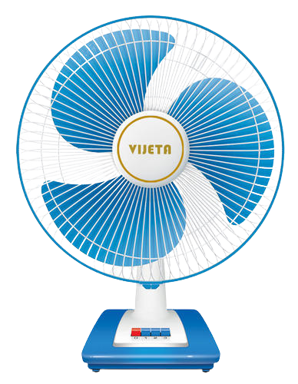
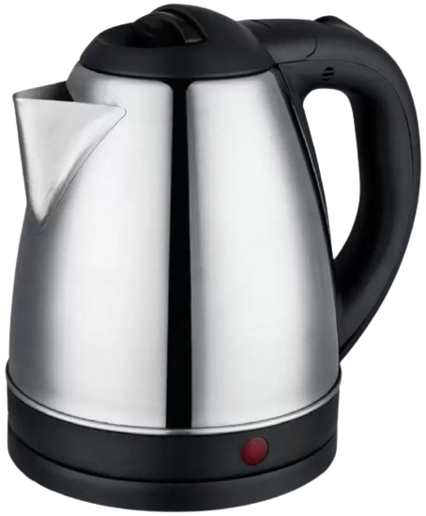
I. NĂNG LƯỢNG ĐIỆN
1. Tìm hiểu một số ví dụ chứng tỏ dòng điện có năng lượng
Dòng điện có năng lượng.
Bóng đèn sợi đốt
Quạt điện
Ấm đun nước

Slide 14
I. NĂNG LƯỢNG ĐIỆN
Năng lượng điện mà đoạn mạch tiêu thụ được xác định như thế nào?

Slide 15

I. NĂNG LƯỢNG ĐIỆN
Năng lượng của dòng điện trong một đoạn mạch được tính bằng số đo lượng năng lượng điện đã được chuyển hóa thành dạng năng lượng khác qua đoạn mạch đó.

Slide 16
I. NĂNG LƯỢNG ĐIỆN
2. Công thức tính năng lượng điện
W = UIt
W: năng lượng điện (J)
U: hiệu điện thế giữa 2 đầu đoạn mạch (V)
I: cường độ dòng điện chạy qua đoạn mạch (A)
t: thời gian dòng điện chạy qua đoạn mạch (s)

Slide 17
I. NĂNG LƯỢNG ĐIỆN
2. Công thức tính năng lượng điện
Tính năng lượng điện mà động cơ điện một chiều tiêu thụ trong thời gian 30 phút, biết hiệu điện thế giữa hai đầu động cơ là 12 V và cường độ dòng điện chạy qua động cơ là 0,5 A.

Slide 18
I. NĂNG LƯỢNG ĐIỆN
2. Công thức tính năng lượng điện
Tóm tắt:
Tính năng lượng điện mà động cơ điện một chiều tiêu thụ trong thời gian 30 phút, biết hiệu điện thế giữa hai đầu động cơ là 12 V và cường độ dòng điện chạy qua động cơ là 0,5 A.
t = 30 phút
U = 12 V
I = 0,5 A
Tính W =?
= 1 800 s

